Slide 1
ホーエル『初等統計学』
第９章 相関と回帰
青山学院大学社会情報学部
「統計入門」第15回
寺尾 敦
青山学院大学社会情報学部
atsushi [at] si.aoyama.ac.jp
Twitter: @aterao

Slide 2
１．線形相関
これまでに述べてきた統計的方法は，いずれも１つの変数とその分布に関係するもの．
しかし，現実の問題では，２つ以上の変数の相互関係に興味があることが多い．
  喫煙と心臓病
  音楽鑑賞能力と科学的素質
  無線受信と太陽黒点の活動
  美貌と頭の良さ

Slide 3
ある変数の値の変動が，別の変数の値の変動と連動する関係（共変動の関係）にあるとき，これらの変数間には相関（correlation）があると言う．
あるひとつの変数（結果）が，いくつかの変数（原因）によって決まる関係があるとき，その関係を数学的な関数によって記述する統計手法を回帰分析（regression analysis）と呼ぶ．

Slide 4
２変数の間の関連を調べるには，データを xy 平面上の点として図示し，関連のだいたいの形を把握することから始める．これを散布図（scatter diagram）と呼ぶ．
  例：テキスト表１は，30人の学生についての，高校の評定平均（x）と，大学１年次での評定平均（y）である．これを散布図に表したものが図１．
  相関に関心のあるデータは，必ず対応のあるデータである．

Slide 5
図１：評定平均の散布図

Slide 6
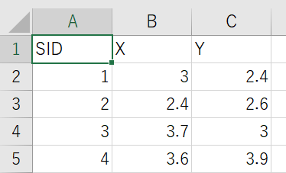
R での散布図の描画
データの CSV ファイルでは，変数 X と Y をそれぞれ１列に入力する．
データの対応を崩さないように注意．
  同一の個体からのデータは同一行に並べる．

Slide 7
散布図を描く２変数を plot 関数の第１引数および第２引数に指定する．
  第１引数の値が横軸，第２引数の値が縦軸にとられる．
GPA <- read.csv("table9-1.csv")
head(GPA)
tail(GPA)
plot(GPA$X, GPA$Y,
xlab = "高校の評定平均", ylab = "大学１年次の評定平均"
)

Slide 8
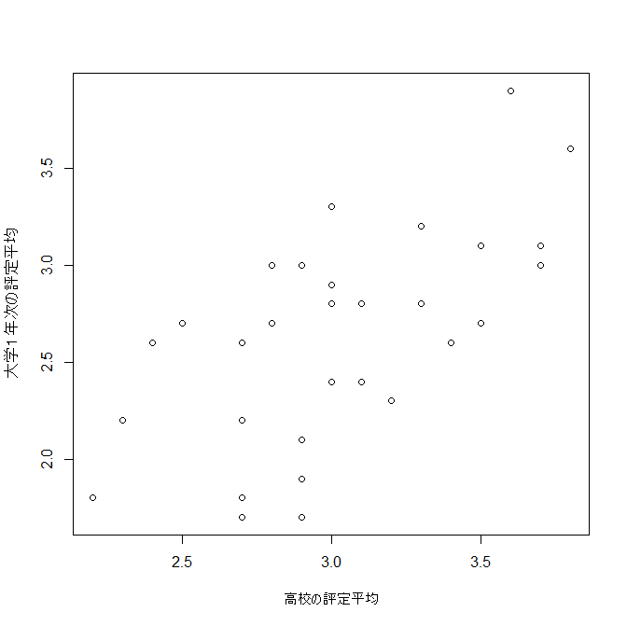

Slide 9
散布図の読み取り
図１の散布図からは，おおよそ右上がりの直線的関係を読み取ることができる．高校の評定平均が高いと，大学１年次の評定平均も高い．散布図を見る観点として，
  何らかの関係がありそうか．
  関係があるとき，それは直線的か，曲線的か．
  その関係はどれくらい明確か
  はずれ値はないか

Slide 10
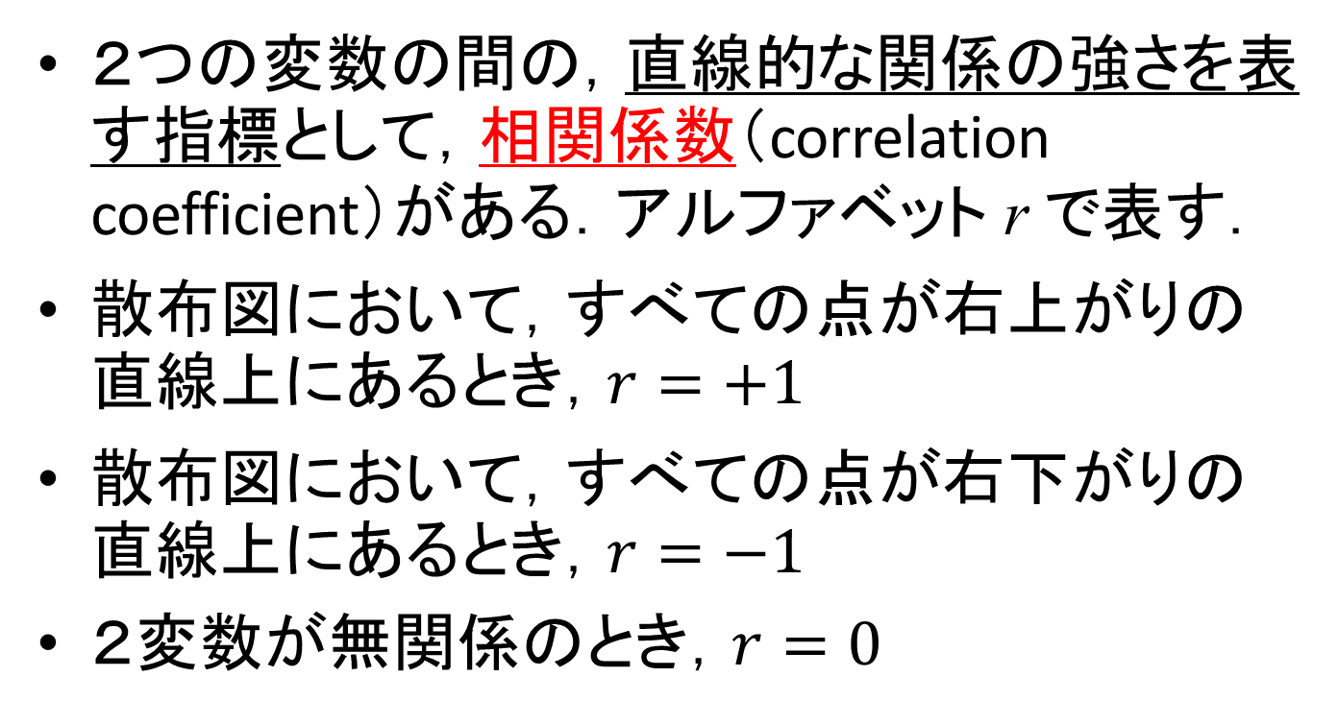
相関係数
２つの変数の間の，直線的な関係の強さを表す指標として，相関係数（correlation coefficient）がある．アルファベット r で表す．
散布図において，すべての点が右上がりの直線上にあるとき，$r=+1$
散布図において，すべての点が右下がりの直線上にあるとき，$r=−1$
２変数が無関係のとき，$r=0$

Slide 11
平均値を原点とした散布図
多い
少ない
少ない
多い

Slide 12
平均値を原点とした散布図を描くと，右上がりの直線関係があるときには，第１象限（右上）と第３象限（左下）の点が多くなる．
右下がりの直線関係があるときには，第２象限（左上）と第４象限（右下）の点が多くなる．
関係がはっきりしないときには，どの象限にも同じぐらいの数の点がある．

Slide 13
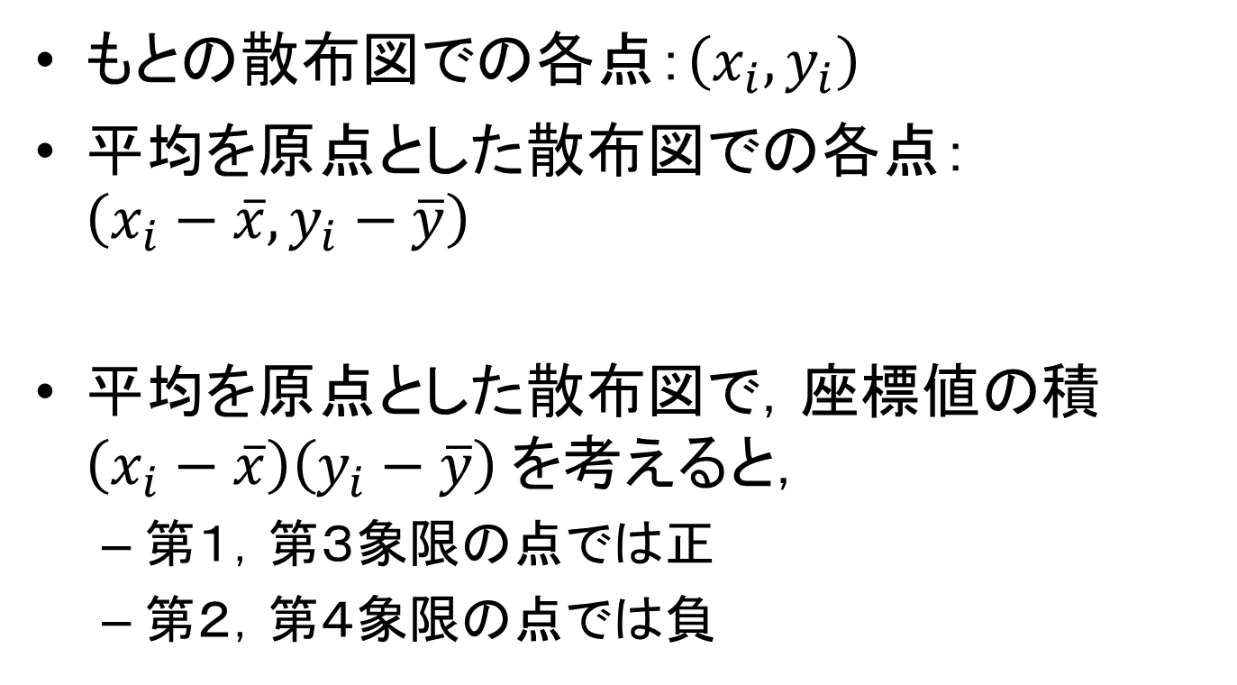
もとの散布図での各点：$\left(x_{i},y_{i}\right)$
平均を原点とした散布図での各点：$\left(x_{i}−\overline{x},y_{i}−\overline{y}\right)$
平均を原点とした散布図で，座標値の積 $\left(x_{i}−\overline{x}\right)\left(y_{i}−\overline{y}\right)$ を考えると，
  第１，第３象限の点では正
  第２，第４象限の点では負

Slide 14

共分散
共分散（covariance）：
共分散の値は，
  右上がりの直線関係では正の値で，関係が明確になるほど，絶対値は大きくなる．
  右下がりの直線関係では負の値で，関係が明確になるほど，絶対値は大きくなる．
$$\frac{1}{n}\sum_{i=1}^{n}{\left(x_{i}−\overline{x}\right)}\left(y_{i}−\overline{y}\right)$$

Slide 15
直線的な関係の強さの指標として，共分散を使えそう．
しかし，共分散は測定単位の影響を受ける．
  測定値を何倍かすると，共分散は変化してしまう．これは望ましくない．
  こうした操作は座標軸の目盛り幅を変えているだけで，散布図に表される関係はまったく変化していない．

Slide 16


共分散を，それぞれの変数の標準偏差で割ると，測定単位に依存しない指標を得ることができる．これが相関係数．
  注意：テキスト（p.194）では， n でなく $n−1$
$$r=\frac{\frac{1}{n}\sum_{i=1}^{n}{\left(x_{i}−\overline{x}\right)}\left(y_{i}−\overline{y}\right)}{\sqrt{\frac{1}{n}\sum_{i=1}^{n}{{\left(x_{i}−\overline{x}\right)}^{2}}}\sqrt{\frac{1}{n}\sum_{i=1}^{n}{{\left(y_{i}−\overline{y}\right)}^{2}}}}=\frac{\sum_{i=1}^{n}{\left(x_{i}−\overline{x}\right)}\left(y_{i}−\overline{y}\right)}{\sqrt{\sum_{i=1}^{n}{{\left(x_{i}−\overline{x}\right)}^{2}}}\sqrt{\sum_{i=1}^{n}{{\left(y_{i}−\overline{y}\right)}^{2}}}}$$

Slide 17

図１：評定平均の散布図
$$r=0.63$$

Slide 18
相関係数についての注意
相関係数は直線的な関係の強さの指標である．明確な曲線関係があっても，高い相関係数にはならない．（テキスト図３）
相関係数は外れ値の影響を受けやすい．特に標本があまり大きくない場合には．
相関係数を計算する前に，必ず散布図を描くこと！

Slide 19
相関係数のとりうる値
相関係数はマイナス１からプラス１までの値をとる．
その代数的証明は少しややこしい（テキスト p.195 の脚注参照）．
ベクトルを利用した証明を示す．
  n 個の測定値を n 次元ベクトルとみなす．

Slide 20

変数のベクトル
変数ベクトル：ある変数に関する各測定値を並べてできるベクトル．
偏差ベクトル：変数ベクトルの各要素から，平均値を引いてできるベクトル．
$$\vec{x}=\left[\begin{matrix}\begin{aligned}x_{1}−\overline{x} \\ x_{2}−\overline{x} \\ x_{3}−\overline{x}\end{aligned} \\ x_{4}−\overline{x} \\ x_{5}−\overline{x}\end{matrix}\right]$$

Slide 21
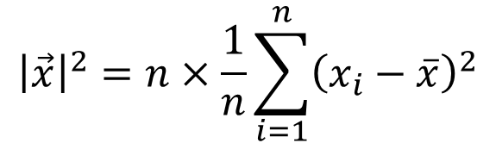
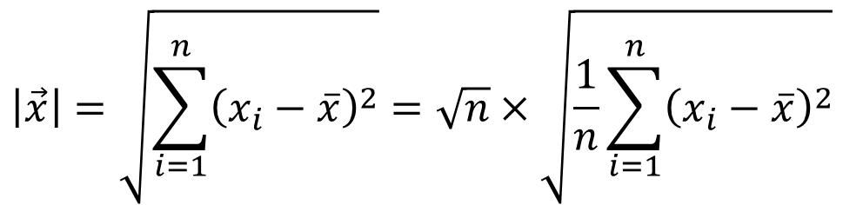
偏差ベクトルの大きさと標準偏差
偏差ベクトルの大きさ
$$\left|\vec{x}\right|=\sqrt{\sum_{i=1}^{n}{{\left(x_{i}−\overline{x}\right)}^{2}}}=\sqrt{n}×\sqrt{\frac{1}{n}\sum_{i=1}^{n}{{\left(x_{i}−\overline{x}\right)}^{2}}}$$
x の標準偏差
$${\left|\vec{x}\right|}^{2}=n×\frac{1}{n}\sum_{i=1}^{n}{{\left(x_{i}−\overline{x}\right)}^{2}}$$
x の分散

Slide 22




相関係数
相関係数は２つのベクトルが作る角度のコサイン
$$\cos{θ=\frac{\left(\vec{x}∙\vec{y}\right)}{\left|\vec{x}\right|\left|\vec{y}\right|}}=\frac{\sum_{i=1}^{n}{\left(x_{i}−\overline{x}\right)}\left(y_{i}−\overline{y}\right)}{\sqrt{\sum_{i=1}^{n}{{\left(x_{i}−\overline{x}\right)}^{2}}}\sqrt{\sum_{i=1}^{n}{{\left(y_{i}−y\right)}^{2}}}}=\frac{\frac{1}{n}\sum_{i=1}^{n}{\left(x_{i}−\overline{x}\right)}\left(y_{i}−\overline{y}\right)}{\sqrt{\frac{1}{n}\sum_{i=1}^{n}{{\left(x_{i}−\overline{x}\right)}^{2}}}\sqrt{\frac{1}{n}\sum_{i=1}^{n}{{\left(y_{i}−y\right)}^{2}}}}=r_{xy}$$
$$\vec{x}=\left[\begin{aligned}x_{1}−\overline{x} \\ x_{2}−\overline{x} \\ ⋮ \\ x_{n}−\overline{x}\end{aligned}\right]$$
$$\vec{y}=\left[\begin{aligned}y_{1}−\overline{y} \\ y_{2}−\overline{y} \\ ⋮ \\ y_{n}−\overline{y}\end{aligned}\right]$$
θ
$$r_{xy}=\cos{θ}$$

Slide 23
相関係数の値
相関係数はコサインなのだから，
最小値は-1，最大値は+1
２つの偏差ベクトルが，
  同じ方向を向くとき，相関係数は+1
  直交するとき，0
  正反対の方向を向くとき，-1

Slide 24
２．r の意味
２変数間に相関関係があることは，それらの変数間に因果関係があることを意味しない．相関関係があることは，因果関係があることの必要条件にすぎない．
水難事故の件数
気温
みかけの
相関関係
アイスクリームの売上

Slide 25
３．r の信頼性
標本から計算された相関係数は，母集団での真の相関係数 ρ （ロー）の推定値である．
標本平均や標本割合と同様に，標本相関係数の標本分布を導くことができる．
２変数が独立な正規変数であるとき，ρ = 0．このときの，標本相関係数の分布（確率密度関数）が，テキスト図４（p.197）に示されている．

Slide 26
相関係数に関する仮説検定
２変数が無関係であるかどうかは，しばしば興味のある問題．２変数が無関係（ρ = 0）という帰無仮説のもとで，統計的仮説検定を行う．
  直線的関係のみ相手にしていることに注意．
この検定に関する詳細は「統計入門」の範囲外．標本相関係数 r の棄却限界値を示した数表（テキストp.297）を用いる検定についてのみ学習する．
  テキスト p.198 の例１および例２をよく検討せよ．

Slide 27
例２（テキストp.198）での相関係数の解釈はおかしい．「教師に対して高い評価をつける学生も，そうでない評価をつける学生も，成績は変わらない」と言うべき．
大標本では，相関係数 r の値が小さくても，ρ=0 という帰無仮説は棄却されやすくなる．r の値があまりに小さいときには，有意な相関であっても，２変数の関係を強く主張することは控えるべき．

Slide 28
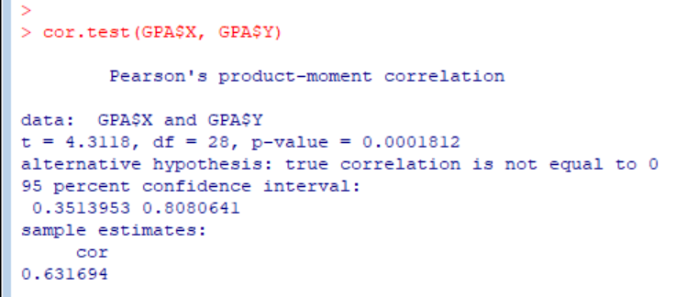
R での母相関の検定
母集団での相関係数が 0 であるという帰無仮説の検定を R で実行するには cor.test 関数を用いる．
  ２つの変数を第１引数および第２引数に指定する．

Slide 29
４．直線回帰
あるひとつの変数の値を，他のいくつかの変数の値から予測あるいは説明したいことは，しばしばある．
予測したい変数を目的変数，予測に利用する変数を説明変数と呼ぶ．ここでは，説明変数がひとつだけの場合を取り上げる．
  例：高校での評定平均から大学での成績を予測したい．

Slide 30

２変数間に直線的な関係があると考えられるならば，これら２変数間の関係は一次関数で記述できるはずである．
  説明変数を x，目的変数を y として，
２変数の直線的な関係を想定し，その直線の式を求めることを，（単）回帰分析（regression analysis）と呼ぶ．
$$y=a+bx$$

Slide 31

図５：灌漑給水量の関数としての
干し草の収量
$$y=4+0.1x$$

Slide 32
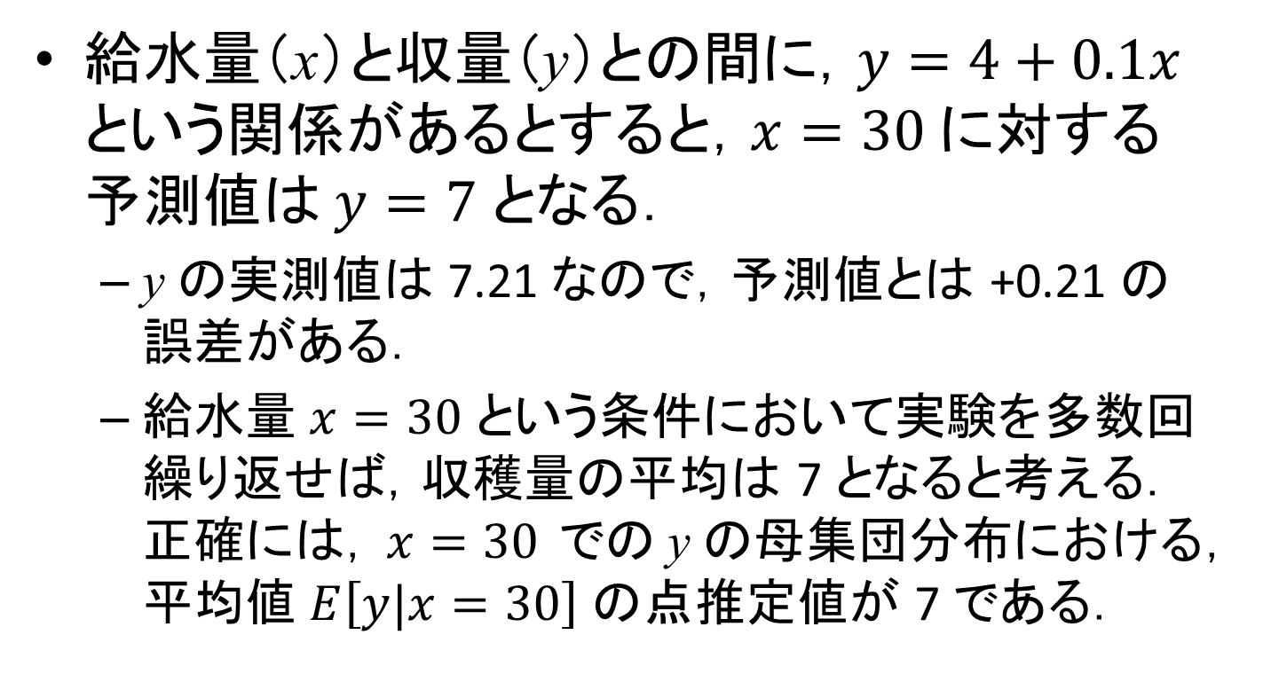
給水量（x）と収量（y）との間に，$y=4+0.1x$ という関係があるとすると，$x=30$ に対する予測値は $y=7$ となる．
  y の実測値は 7.21 なので，予測値とは +0.21 の誤差がある．
  給水量 $x=30$ という条件において実験を多数回繰り返せば，収穫量の平均は 7 となると考える．正確には，$x=30$ での y の母集団分布における，平均値 $E\left[y|x=30\right]$の点推定値が 7 である．

Slide 33
給水量のデータは範囲は12から48である．この範囲の給水量に関しては，データがなくても，収量を予測できる．
給水量のデータ範囲外では，この直線を用いた予測を行うことは避けるべき．

Slide 34

$$y=0.11+0.83x$$

Slide 35

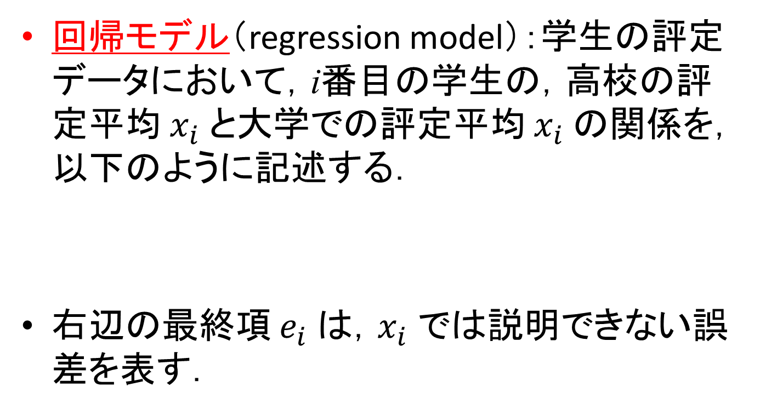
５．最小２乗法
回帰モデル（regression model）：学生の評定データにおいて，i番目の学生の，高校の評定平均 $x_{i}$ と大学での評定平均 $x_{i}$ の関係を，以下のように記述する．
右辺の最終項 $e_{i}$ は，$x_{i}$ では説明できない誤差を表す．
$$y_{i}=a+bx_{i}+e_{i}$$

Slide 36
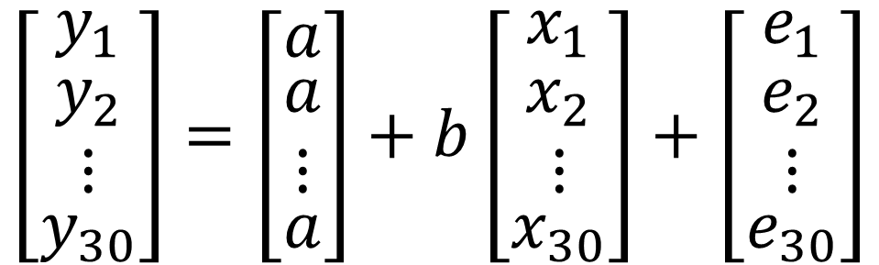
$$\left[\begin{matrix}y_{1} \\ \begin{aligned}y_{2} \\ ⋮\end{aligned} \\ y_{30}\end{matrix}\right]=\left[\begin{matrix}a \\ \begin{aligned}a \\ ⋮\end{aligned} \\ a\end{matrix}\right]+b\left[\begin{matrix}x_{1} \\ \begin{aligned}x_{2} \\ ⋮\end{aligned} \\ x_{30}\end{matrix}\right]+\left[\begin{matrix}e_{1} \\ \begin{aligned}e_{2} \\ ⋮\end{aligned} \\ e_{30}\end{matrix}\right]$$

Slide 37


回帰モデルの右辺から誤差項を除くと直線の式となる．この式を，y のx への回帰直線（regression line of y on x）と呼ぶ．
回帰直線は，x の値に対する y の予測値を与える．この予測値を y の上に ^ （ハット）をつけて表し，実測値 y と区別する．
テキストでの表記（p.202）は，
$${\hat{y}}_{i}=a+bx_{i}$$
$$y_{i}^{′}=a+b\left(x_{i}−\overline{x}\right)$$

Slide 38

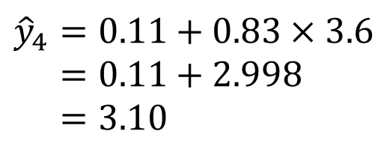

$${\hat{y}}_{4}=0.11+0.83×3.6=0.11+2.998=3.10$$
$$\left(x_{4},y_{4}\right)=\left(3.6,3.9\right)$$
$$e_{4}=3.9−3.1=0.8$$

Slide 39
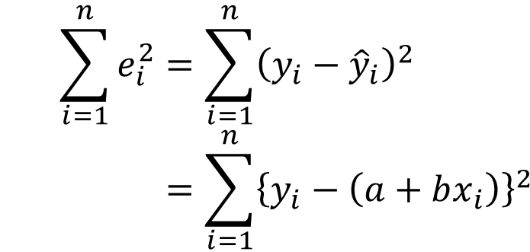
最小２乗法
直線の決め方：予測誤差（予測値と実測値のずれ）を，データ全体にわたって最小にする．
最小２乗法（method of least square）：予測誤差の２乗和を最小にするように，パラメータ（ここでは切片と傾き）を決める．
$$\sum_{i=1}^{n}{e_{i}^{2}}=\sum_{i=1}^{n}{{\left(y_{i}−{\hat{y}}_{i}\right)}^{2}}=\sum_{i=1}^{n}{{\left\{y_{i}−\left(a+bx_{i}\right)\right\}}^{2}}$$

Slide 40

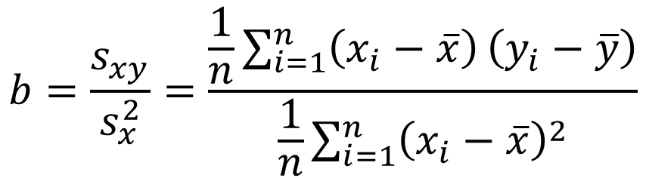
回帰係数（regression coefficient） b の推定値
切片（intercept） a の推定値
$$b=\frac{s_{xy}}{s_{x}^{2}}=\frac{\frac{1}{n}\sum_{i=1}^{n}{\left(x_{i}−\overline{x}\right)}\left(y_{i}−\overline{y}\right)}{\frac{1}{n}\sum_{i=1}^{n}{{\left(x_{i}−\overline{x}\right)}^{2}}}$$
$$a=\overline{y}−b\overline{x}$$

Slide 41

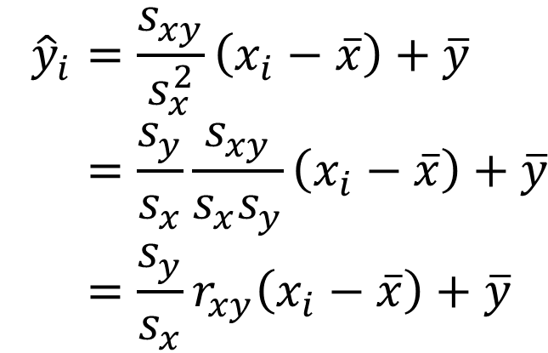

回帰直線の式を変形すると，傾きに相関係数が現れる．
$${\hat{y}}_{i}=\frac{s_{xy}}{s_{x}^{2}}\left(x_{i}−\overline{x}\right)+\overline{y}=\frac{s_{y}}{s_{x}}\frac{s_{xy}}{s_{x}s_{y}}\left(x_{i}−\overline{x}\right)+\overline{y}=\frac{s_{y}}{s_{x}}r_{xy}\left(x_{i}−\overline{x}\right)+\overline{y}$$
$$s_{x}=\sqrt{\frac{1}{n}\sum_{i=1}^{n}{{\left(x_{i}−\overline{x}\right)}^{2}}}$$
$$s_{y}=\sqrt{\frac{1}{n}\sum_{i=1}^{n}{{\left(y_{i}−\overline{y}\right)}^{2}}}$$

Slide 42



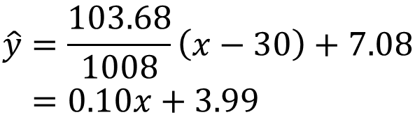

回帰直線の計算（表３）
12 | 5.27 | -18 | -1.81
18 | 5.68 | -12 | -1.40
24 | 6.25 | -6 | -0.83
30 | 7.21 | 0 | 0.13
36 | 8.02 | 6 | 0.94
42 | 8.71 | 12 | 1.63
48 | 8.42 | 18 | 1.34
$$\overline{x}=30$$
$$7s_{x}^{2}=1008$$
$$\hat{y}=\frac{103.68}{1008}\left(x−30\right)+7.08=0.10x+3.99$$
$$\overline{y}=7.08$$
$$7s_{xy}=103.68$$

Slide 43
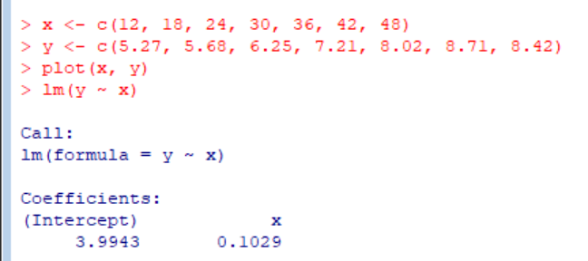
R での回帰分析
R で回帰分析を実行するには lm 関数を用いる．目的変数を y，説明変数を x とすると， lm(y ~ x) と書く．

Slide 44
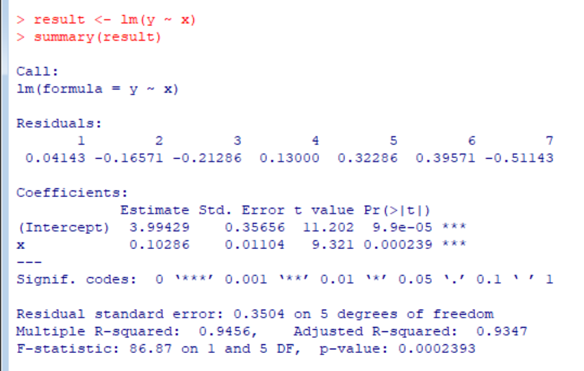
回帰分析の結果をもう少し詳細に示すには summary 関数を併用する．

Slide 45

回帰直線の性質
回帰係数は，x が１単位変化したときの，y の変化である．
回帰直線は （x の平均，y の平均）という座標点を通る．
２変数をそれぞれ標準化してから回帰直線を求めると，傾きは相関係数に等しい．
$$a+b\left(x+1\right)=a+bx+b$$

Slide 46
６．回帰の錯誤
異なる２つの時点でなんらかの測定を行い，１回目の測定結果（説明変数）から２回目の測定結果（目的変数）を予測する．
回帰効果：予測値は，目的変数での平均の方向に回帰する．すなわち，
  説明変数の値が大きかった集団の，目的変数の予測値は，説明変数での値に比べて低めになる．
  説明変数の値が小さかった集団の，目的変数の予測値は，説明変数での値に比べて高めになる．

Slide 47
回帰効果の例：
  １回目の試験で高（低）得点を取ったグループの，２回目のテストの得点は，１回目ほどは高く（低く）ない．
  背の高い父親の息子たちは，父親ほどには背が高くない．
回帰効果は偶然の変動によって必然的に生じる．

Slide 48
説明変数の値には偶然の要素が含まれている．例：高校での評定平均が高い集団には，偶然よい成績をとった人が含まれる．
幸運が２回連続する保証はまったくない．
回帰効果

Slide 49
回帰効果は，相関が±1でない限り，偶然の変動によって必ず生じる．
  ２年目のジンクスは，この回帰効果で説明できる．（参考：テキスト p.205 会社の利益の例）
  いくつかのさいころを投げて，もっとも大きな値を出したさいころに新人賞を与えるゲームをする．このさいころは，次のゲームでも活躍するだろうか？（これは１年目と２年目の相関が０のケース）

Slide 50
回帰の錯誤：回帰効果は必然的な現象なので，これに偶然変動以外のもっともらしい説明を行うことは，誤りとなる．
  偶然変動以外に，回帰効果を強める（あるいは弱める）要因はもちろん存在するが，偶然変動で説明できるものに対して，それ以外の説明をすることはおかしい．回帰効果に言及した上で，それらの要因について検討する．

